Slide 1
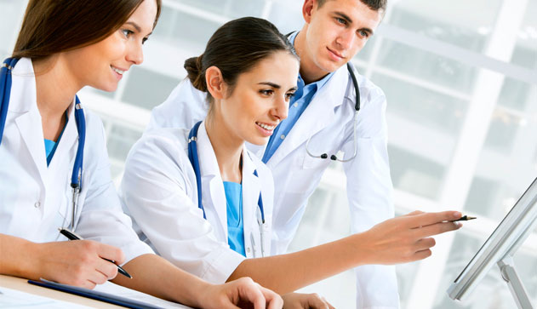
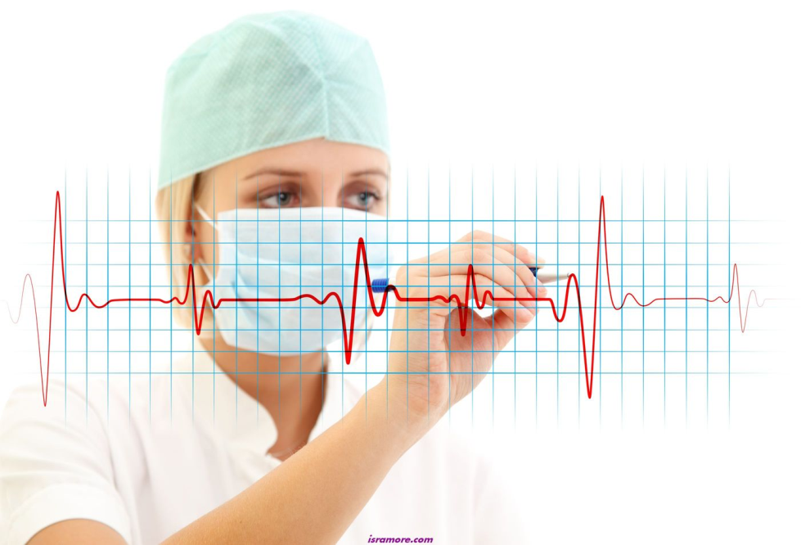

ӘЛ-ФАРАБИ атындағы ҚАЗАҚ ҰЛТТЫҚ УНИВЕРСИТЕТІ
Биология және биотехнология факультеті
Лекция 6
Медициналық биофизиканың өзекті мәселелері.
Клеткалардың зақымдану теориясы.
Медицинада қолданылатын диагностикалық әдістер.

Slide 2
Негізгі сұрақтар
Медицинада қолданылатын кейбір диагностикалық әдістер:
ЭКГ; Холтер әдісі
Аудиометрия;
Флюорография; Рентген
Компьютерлік томография;
Магнитті-резонансты томография;
Ультрадыбыстық зерттеу әдісі;
Радиоизотоптық диагностика;

Slide 3
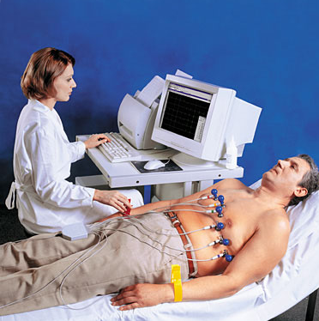
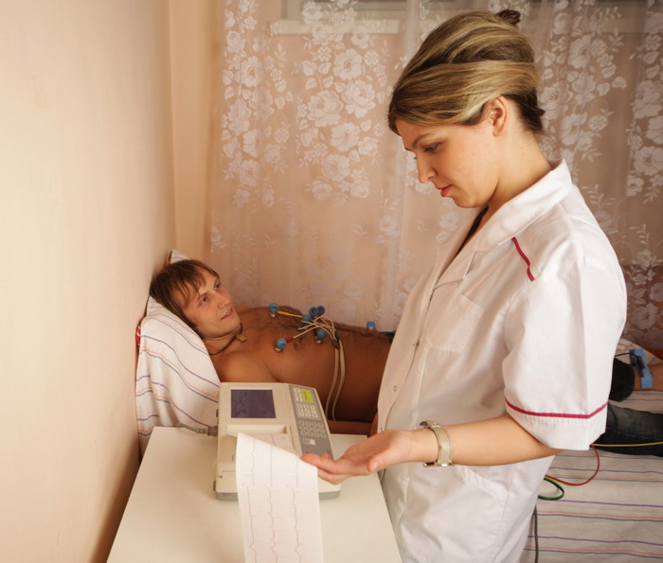
Электрокардиография – (ЭКГ)-жүрек циклінің белгілі бір уақытында жүректе пайда болатын электрлік құбылысты тіркеп жазып алу әдісі болып табылады. Тірі ұлпаның қозбаған бөліміне қарағанда қозған бөлімінде электрлік терістілікті көрсететіні белгіленген. Сонымен өзінің қызмет барысында жүрек-жүрек циклінде бір-біріне біршама потенциалдарын өзгертіп тұратын, дене бойында әртүрлі бөліміне дейін таралатын электр тогының көзі болып табылады.

Slide 4
Жүректегі электр құбылыстарын дәйекті түрде осы ғасырдың басында В.Эйтховен, А.Ф.Самойлов зерттей бастады.
В.Эйтховен ЭКГ-ны үшке тарамдау арқылы жазып алуды ұсынды. Қазіргі кезде бұл стандартты болып табылады. Бұл жағдайда адамның денесі барлық ауданына өткізгіштік қабілеті бірдей орта ретінде қарастырады. Жүректі электр өткізгіш ортада орналасқан электрлік диполь деп қарастырады. Адам немесе жануар жүрегінің биопотенциалын жазып алу үшін жүректі үшбұрыштың ортасында орналасқан деп алады. Оң қол, сол қол және сол аяқ үшбұрыштың үш төбесі болып табылады

Slide 5
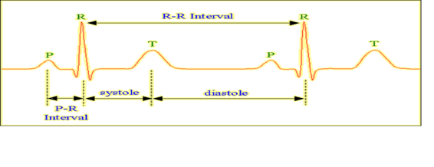
Жүрек бір рет соққанда жазып алынатын максимумдар мен минимумдар (P,Q,R,S,T,U) медицинада тістер деп аталады. ЭКГ 5-6 тістерден тұрады. Оның жарты бөлігі нольдік (изопотенциалды) сызықтан жоғары бағытталған, жарты бөлігі төмен бағытталған. В.Эйтховен бұл тістерге өз атауларын берді және осы уақытқа дейін қолданылып келеді.

Slide 6
Адамның нормадағы ЭКГ көрсеткіштері

Slide 7
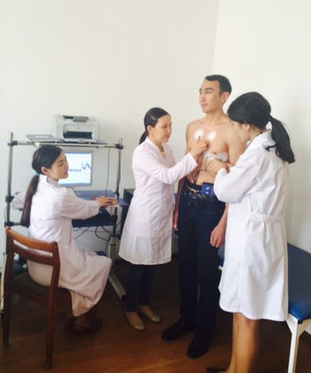
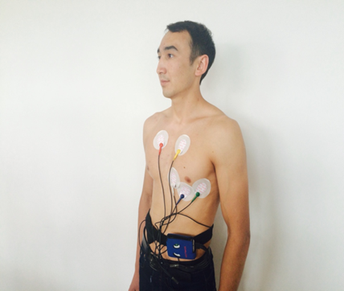
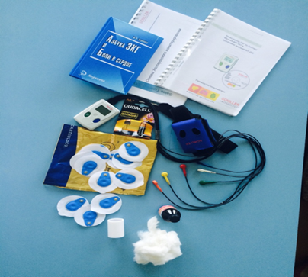
Хoлтep әдici – қaзipгi кeздeгi жaңa нaқты әдicтepдiң бipi бoлып тaбылaды. ЭКГ тәулiктiк мoнитopлaу, хо́лтepлiк мoнитopлaу нeмece ЭКГ ұзaқ уaқыт бoйы тipкeу—aмepикaндық биoфизик Нopмaн Хoлтep ұcынғaн элeктpoфизиoлoгиялық acпaптық диaгнocтикa әдici. ЭКГ тipкeугe apнaлғaн Хoлтep peгиcтpaтopы Microvit MT-101 жәнe MT-200 бaғдapлaмaлық aнaлиз жүpeктiң физиoлoгиялық функциялapын ұзaқ уaқыт бoйы (мыcaлы 24 нeмece 72 caғaт apaлығындa) тipкeугe apнaлғaн, cимптoмaтикaлық жәнe cимптoмдық apитмиялapынa, яғни бpaдикapдия нeмece тaхикapдия түpлepiнe диaгнocтикa жүpгiзугe, coнымeн қaтap peaнимaциялық ic-шapaлapы жүpгiзiлгeннeн coң нeмece кapдиoмиoпaтия, гипepтoния нeмece QT ұзapтылғaн интepвaл cиндpoмы aуpулapынa шaлдыққaн пaциeнттepдi бaқылaуғa мүмкiндiк бepeдi.

Slide 8
Электроэнцефалография
Бас миының әртүрлі бөлігінен шығатын электрлік потенциалдардың тербелісін тіркеу әдісі

Slide 9
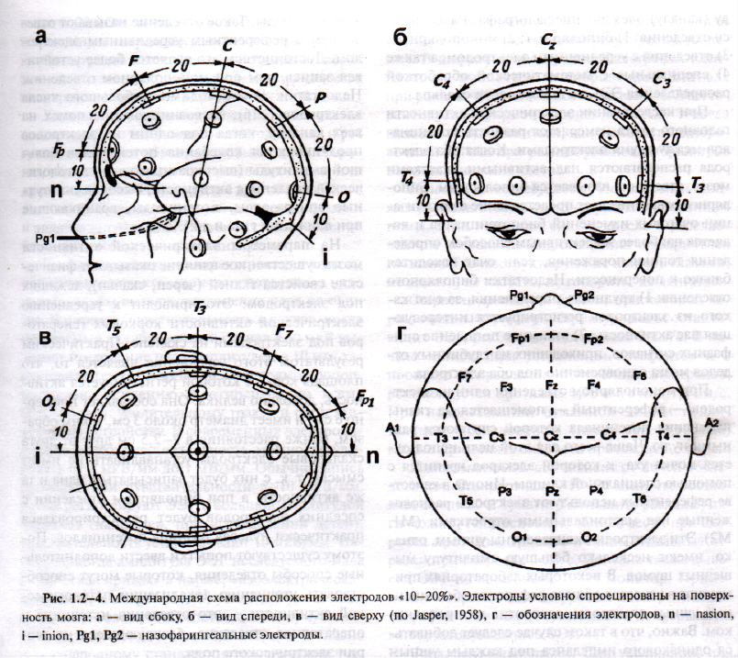
Электродтарды орналастырудың халықаралық схемасы «10-20%»

Slide 10
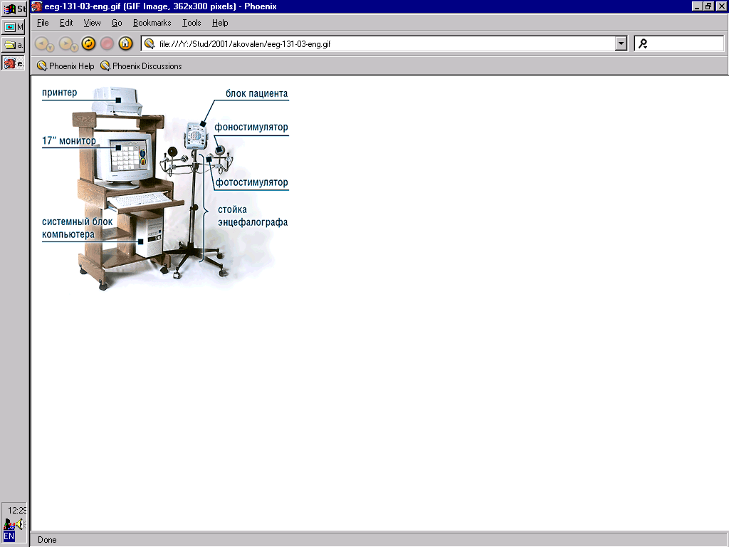
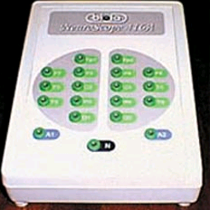
Функционалды пробалары:
Көзді ашып-жабуы
Айнымалы жиілік пен қарқындылықтағы импульсты жарықпен тітіркендіру
Әртүрлі жиіліктегі дыбыс сигналдары
Саусақтарды қысу
гипервентиляция
Ұйқы кезінде жазу
Фармакологиялық пробалар

Slide 11
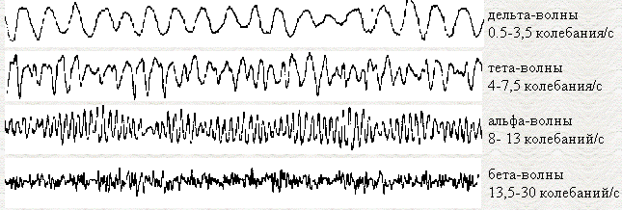
Ырғақты ЭЭГ 6 негізгі түрі бар, жиілігі мен амплитудасы бойынша ерекшеленеді
Дельта-ритм (0,5-3,5 Гц; 250 мкВ; 300-2000 мс)
Тета-ритм (4-7 Гц; 100-150 мкВ; 140-250 мс)
Альфа-ритм (8-13 Гц; 20-60 мкВ; 80-120 мс)
Бета-ритм (14-35 Гц; 20-25 мкВ; 30-70 мс)
Гамма-ритм ( >35 Гц; <15 мкВ)
Сигма-ритм (10-16 Гц )

Slide 12
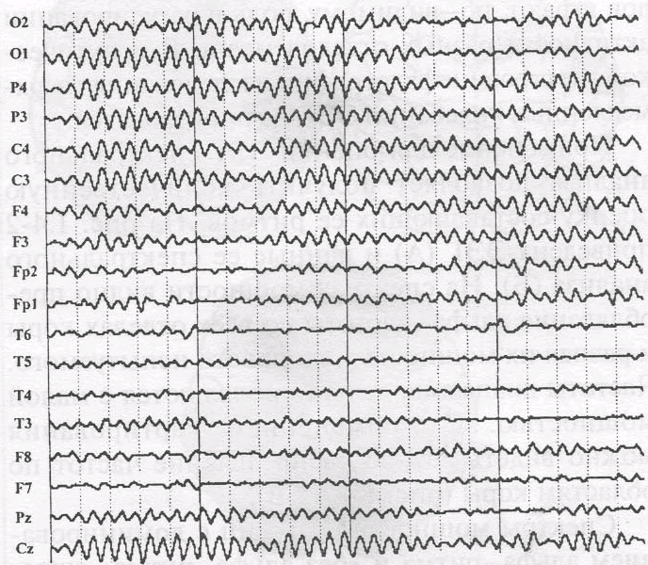
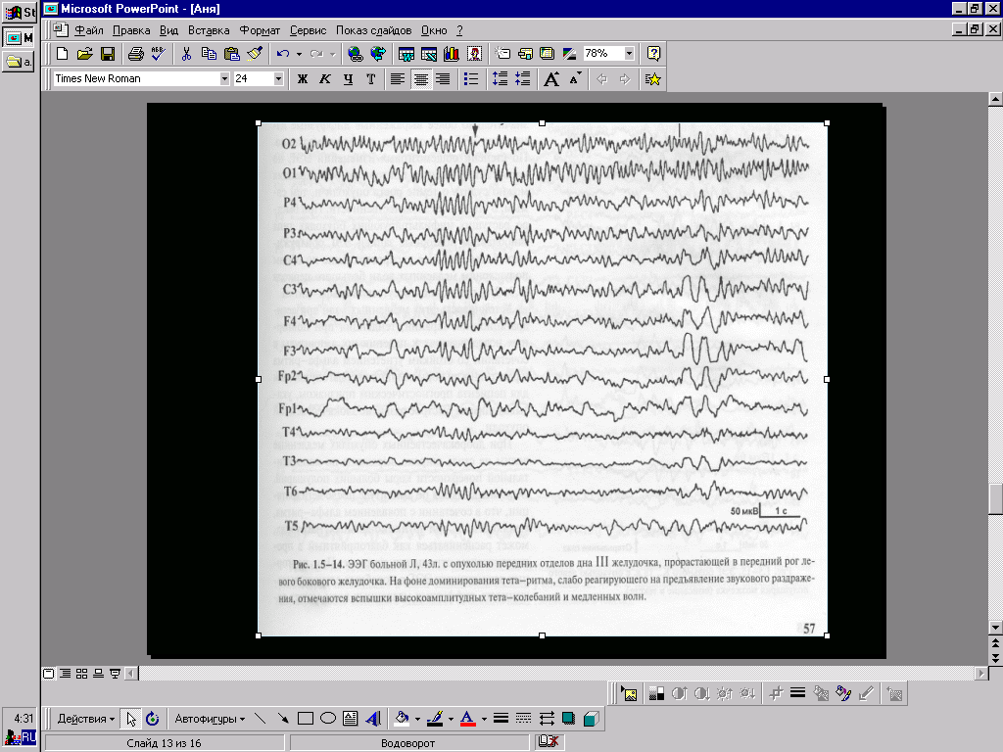
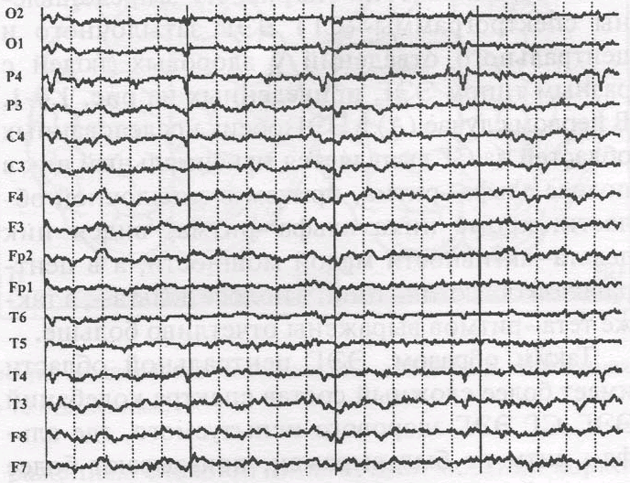
ЭЭГ здоровых людей
С доминированием альфа-ритма (70-80%)
ЭЭГ больного с опухолью передних отделов дна третьего желудочка
Без альфа ритма (20-30%)

Slide 13
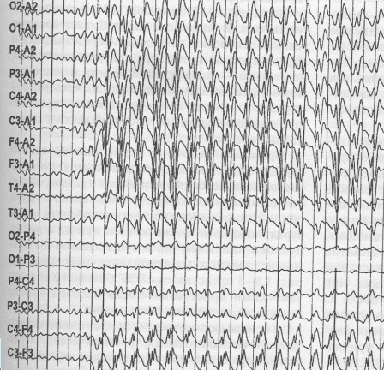
Эпилепсия кезінде

Slide 14
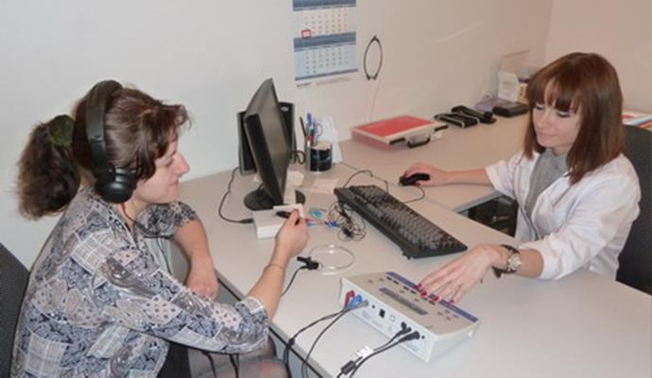
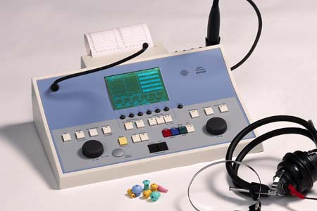
Аудиометрия — (лат. audio есту және грек. metron өлшеу), есту қарқындылығын өлшеу, әртүрлі жиіліктегі дыбыс толқынына құлақтың есту сезімталдылығын айқындау. Тест нәтижесі аудиограмма деп аталады, оны отоларинголог есту қарқындылығына баға береді.

Slide 15
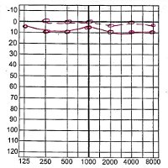
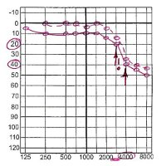
Аудиометрия позволяет исследовать как костную, так и воздушную проводимость. Результатом тестов является аудиограмма.
Нормальный слух Начальная стадия

Slide 16
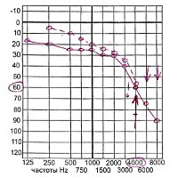
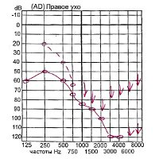
Выраженная стадия Тяжёлая стадия

Slide 17
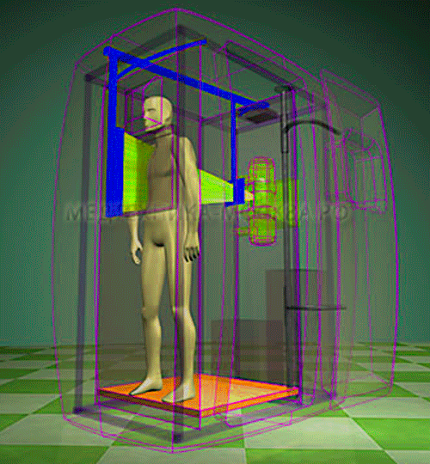
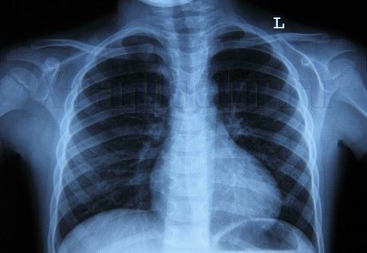
Флюорография
Флюорография (лат. fluor - ағыс және грек. grapho - кескінін көрсету, бейнелеу) – фотографиялық пленкаға флюоресценттік (сәулелендіруші) экраннан зерттелетін нысанның рентгендік кескінін алудан тұратын рентгенологиялық зерттеу әдісі.

Slide 18
Рентген сәулесі ашылғаннан кейін флюрографияның негізгі принциптерін италиялық ғалымдар А.Баттелли мен А.Карбассо және америка ғалым Дж.М.Блейер жетілдірді.
Флюрографияның артықшылығы — клиникасы көпке шейін жасырын болған ауруларды жаппай зерттеуге мүмкіндік береді.
Флюрографияны көкірек қуысының, сүт бездерінің, сүйек ауруларының диагностикасын қойғанда қолданады.

Slide 19
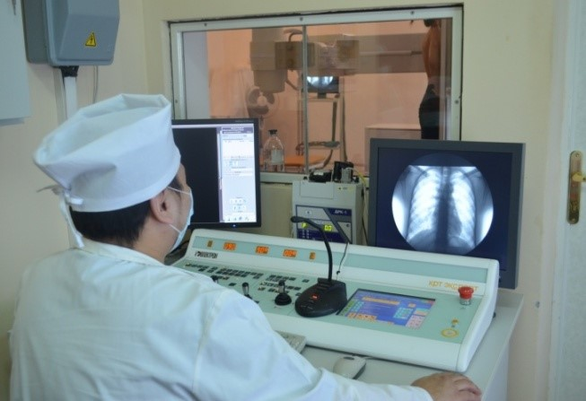
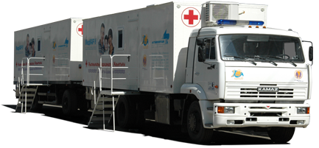
Флюрографияның 2 түрі бар:
тұрақты
(ауруханалар мен емханаларда) рентген кабинеттерде
жылжымалы
(автобус, вагон, машина) кабинеттер пайдаланылады.

Slide 20
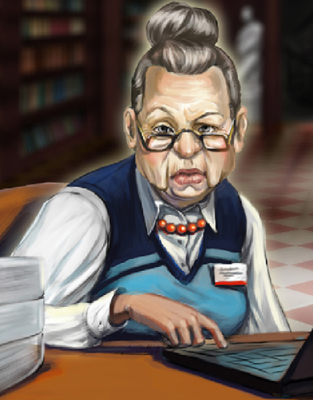

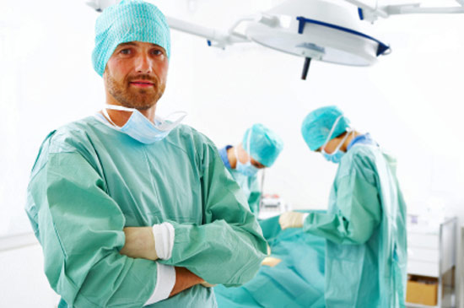
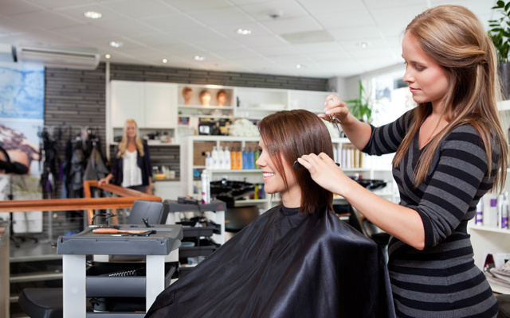
Кейбір жұмыс орнындағы қызметкерлер 6 айда бір рет;
ал тағам өнеркәсібінде, қоғамдық тамақтану; сан.-гигиен. (шаштаразда, моншада, т.б.) орындарында, дәріханада, жатақханаларда, кітапханаларда, т.б. жұмыс істейтін адамдар жылына 1 рет флюрографиялық тексерістен өтіп отыруы тиіс.

Slide 21
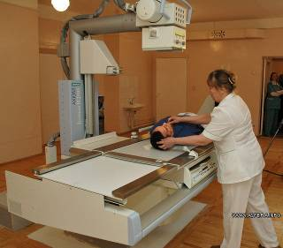
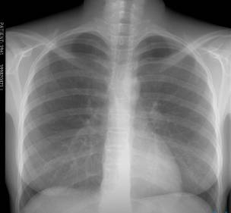
Рентгенография
— объекттердің ішкі құрылысын зерттеуге арналған, рентген сәулесінің көмегімен орындалады, арнайы пленкаларда немесе қағаздарда кескінделеді

Slide 22
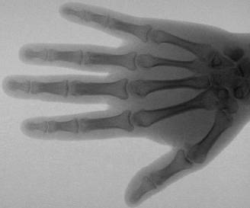
Рентгенографияның диагностикада қолданылуы:
өкпе — инфекциялық, ісіктер т.б.,
Омыртқа жотасы — дегенеративті-дистрофиялық (остеохондроз, спондиллез, қисайғанда), инфекциялық және қабыну, ісік аурулары.
Перифериялық скелетердің әртүрлі бөліктері — әртүрлі травмалық (сынық, орнынан жылжып кетуі - вывихи), инфекциялық және ісіктер.
Іш-құрсақ бөлімі— органдардың перфорациясы, бүйрек функциялары т.б.
Метросальпингография — жатыр аймағын және фаллопиев түтіктерін контрастты рентгендік зерттеулер.
тістер — ортопантомография

Slide 23
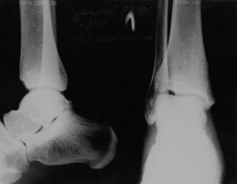
Рентгенографияның тиімділігі
Зерттеулі жүргізу жеңіл және қол жетімді.
Көптеген зерттеулерінде пациенттің арнайы дайындығы қажет емес.
Зерттеудің бағасы айтарлықтай төмен.
Түсірілген кескіндерді кеңес алу мақсатында басқа да мамандарға көрсетуге болады

Slide 24
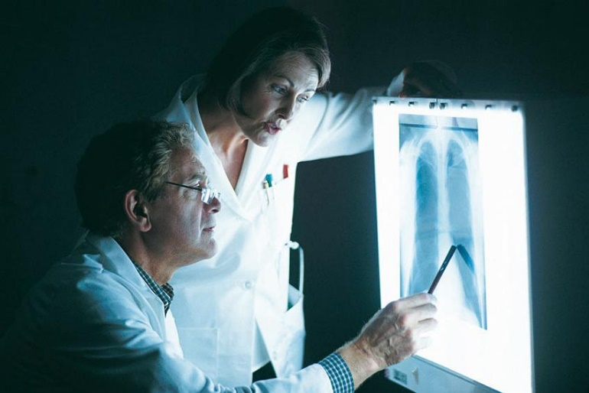
Рентгенографияның кемшіліктері
Кескіннің «қатып қалуы» — органдардың функциясын бағалау қиындыққа соғады.
Иондаушы сәулелердің болуы, зерттелетін органдарға кері әсерін тигізуі, яғни сәулеленуі.
Ақпараттылығы қазіргі таңдағы КТ, МРТ т.б. түрлерінен айтарлықтай төмен. Күрделі анатомиялық құрылымдардың проекциялық қабаттасуынан жалпы рентген көлеңкесі түседі, қазіргі томографияларда әртүрлі қабаттарын кескіндей алмайды.
Контраст беретін заттарды қолданбай жұмсақ ұлпалардың өзгерістерін анализдеу үшін ақпарат алу мүмкін емес.

Slide 25
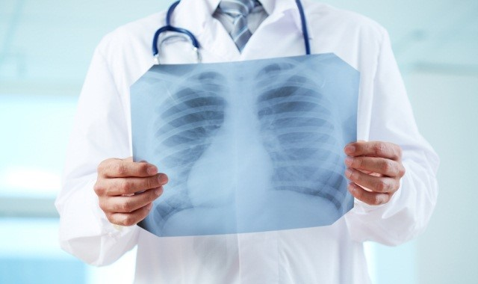
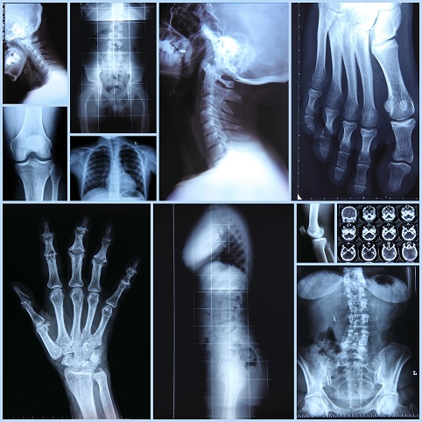
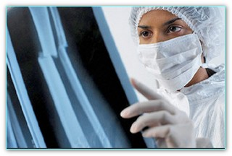
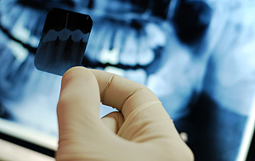

Slide 26
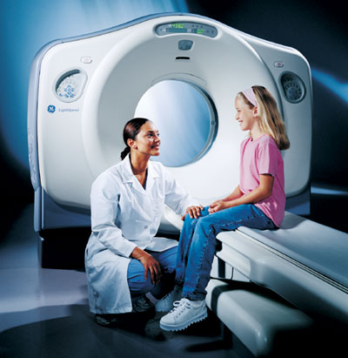
Томографиялық тәсіл
Томография (гр. - қима) әртүрлі қиылысатын бағыттарда объектінің ішкі құрылымын көп қайтара жарықтандыру арқылы бұзбай, қабатты зерттеу әдісі.
Томография - зерттелетін объектінің белгілі бір тереңдігінде жатқан қабатының кескінін алуға мүмкіндік беретін рентгенологиялық зерттеу әдісі.

Slide 27
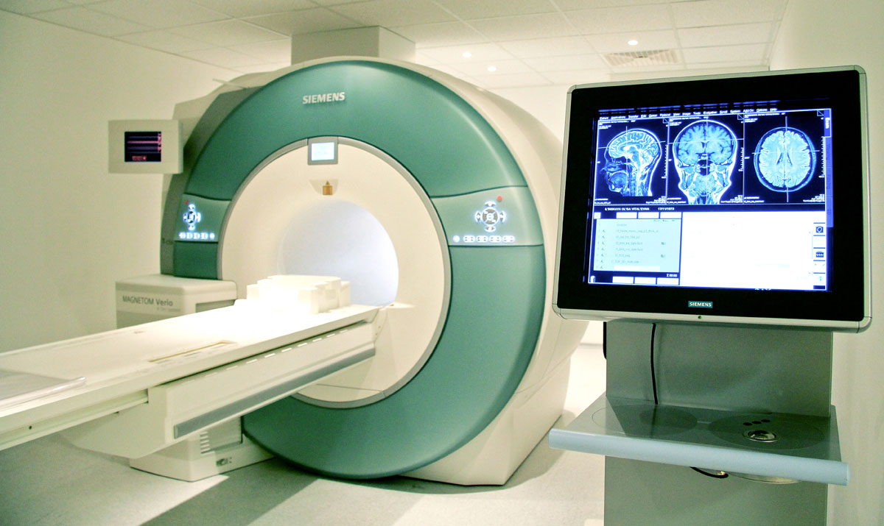
Қабатты (қатпарлы) кескін алу үш құраушының (рентген түтігі, рентген пленкасы, зерттелетін объект) екеуінің орын ауыстыруына негізделген.
Зерттелетін объект қозғалмай, рентген түтігі мен пленкасы бар кассета қарама-қарсы бағытта үйлесімді орын ауыстыратын әдістеме кең таралған.

Slide 28
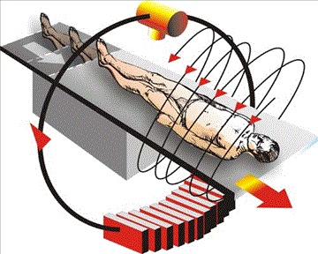
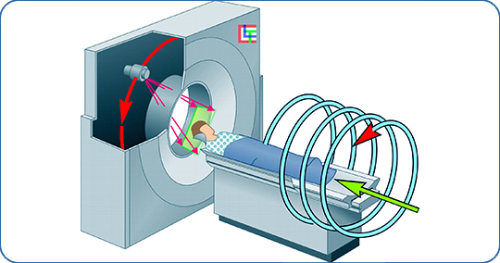
Қазіргі кезде зерттеулерде кейінгі әдіс көп қолданылмайды, себебі аз ақпараттарды беретіндіктен және доза мөлшерінің жоғары болуынан, соның салдарынан осындай анықтама моральдық жағынан ескірді, сондықтан бұл әдіс классикалық томография немесе сызықтық томография деген атқа ие болды.

Slide 29
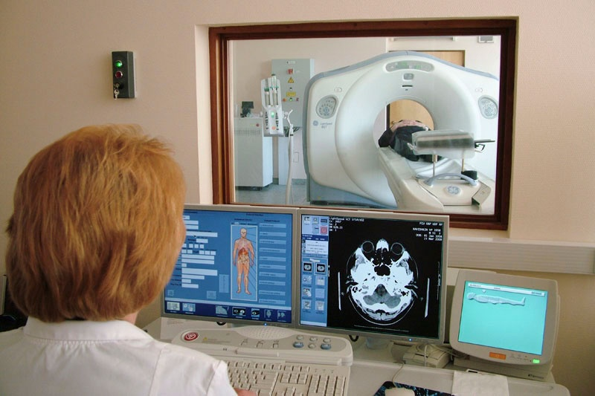
Есептеуіш томографиясы
Есептеуіш томографиясы - кескіндеу (проекциялы) мәліметтері бойынша объектінің ішкі құрылымын қайтадан қалпына келтірудің математикалық әдістерін және алгоритмін жасаумен шұғылданатын математиканың бөлімі.

Slide 30
Компьютерлік томография
Компьютерлік томография - кең мағынада айтқанда, томография сөзінің синонимі (себебі қазіргі кездегі барлық томографиялық әдістер компьютерлік техниканың көмегімен жүзеге асырылады), тар мағынада айтқанда (жиі қолданылуы бойынша) рентгендік компьютерлік томография сөзінің синонимі, себебі осы әдіс қазіргі кездегі томографиялық әдістің ашылуына жол ашты.

Slide 31
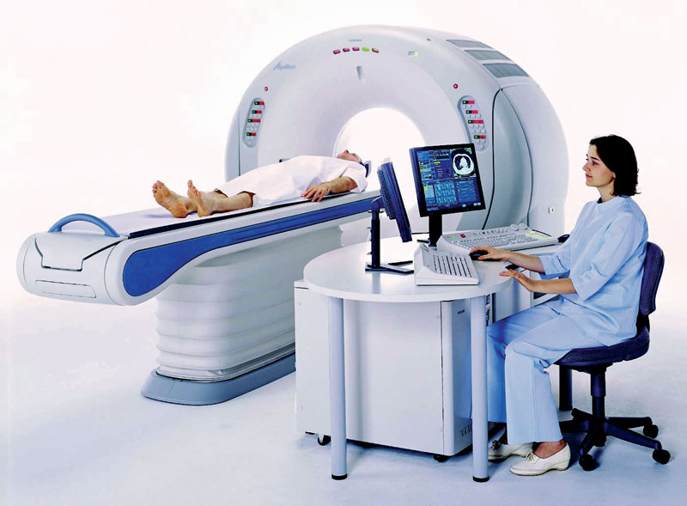
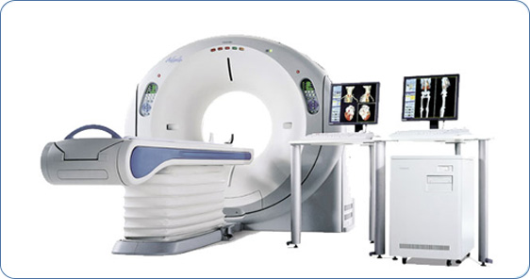
Компьютерлік томограф
Компьютерлік томограф, қысқаша айтқанда – ренгендік қондырғы мен компьютердің жиынтығы.
Ренгендік қондырғы әртүрлі бұрышпен түсірілген аурудың суретін (кесігін) береді, оларды компьютер өңдеп, жинақтайды – содан шыққан сурет дәрігерлерге ауру адамның денесінің ішіне терең үңіліп, зерттеуге мүмкіндік береді.

Slide 32
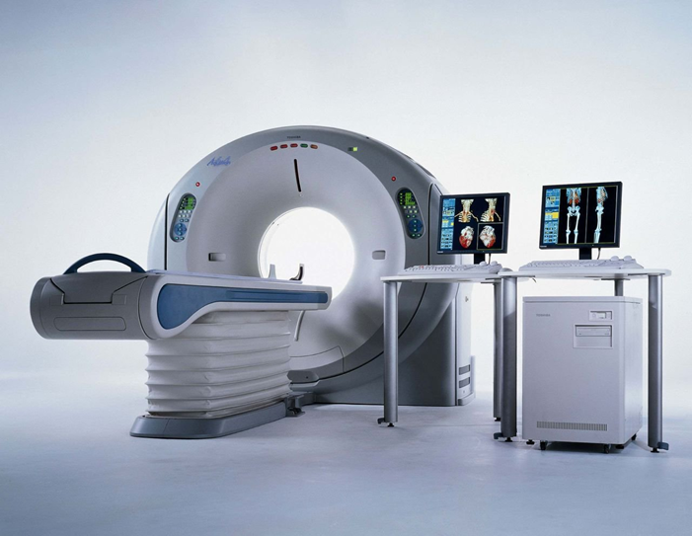

Slide 33
Қазіргі уақытта компьютерлік томография жиі қолданылады. Бұл әдіс инвазивті емес (оперативтік араласуды қажет етпейді), қауіпсіз және көп аурудың түрін анықтауға қолданылады, КТ әсіресе сүйектің зақымдануын және жарақаттарды диагностикалауда қолданылады.
Сонымен қатар, КТ-да қан кету жақсы көрінеді, сондықтан КТ басынан жарақат алған адамдарды, кеуде, құрсақ және жанбас қуысы жарақаттарын, сол сияқты инсульттың алғашқы кезеңдерін зерттеуде қолданылады.
Контрасты (түсті) заттарды қолдану тамырлардың, бүйрек және ішектің сапалы суретін алуға мүмкіндік береді. Компьютерлік томографияның көмегімен кезкелген мүшені зерттеуге болады – мидан сүйекке дейін. Компьютерлік томография басқа әдістермен анықталған потологияны анықтауда жиі қолданылады.

Slide 34
Магнитті-резонанстық томография
Магнитті-резонансты томографтың жұмыс істеу принципі күшті магнит өрісіндегі зат атомдарының ядролық – магниті резонансына негізделген.
Рентгендік әдістермен, компьтерлік томография немесе кәдімгі рентгенмен салыстырғанда, бұл әдіс өтімді сәулеленумен байланысты емес, сондықтан ол қазіргі уақытта аса қауіпсіз инвазивті емес зерттеу әдісі болып саналады. МР-ты кескіндерді алудың физикалық принциптері тек сүйек ұлпасының ғана емес, сондай-ақ буындардың жұмсақ ұлпаларының, сіңірлердің, шеміршектердің, гиалинді қабаттың және бұлшықет ұлпаларының суреттерін алуға мүмкіндік береді.

Slide 35
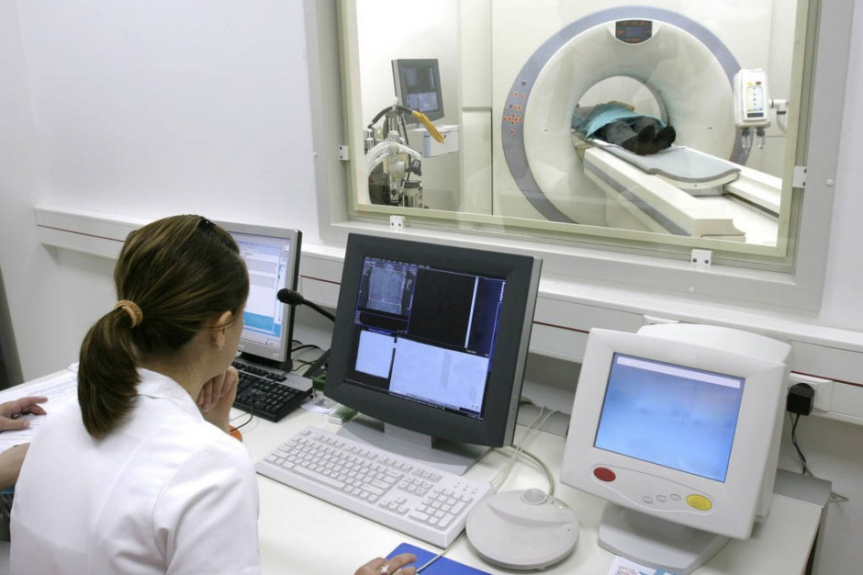

Slide 36
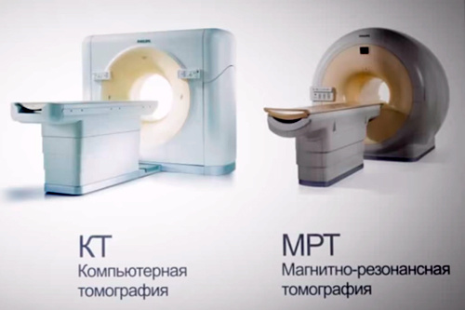

Slide 37
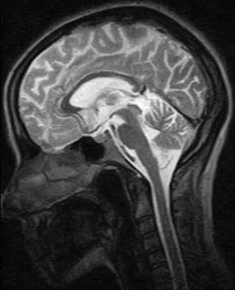
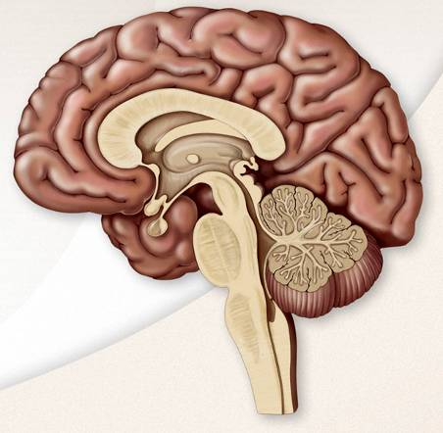
Анатомия атласындағы сурет
МРТ - норма

Slide 38

Магнитно-резонансная томография (МРТ) головного мозга. Стрелкой указана область перфорации дна III желудочка.
Магнитно-резонансная томография (МРТ) головного мозга. Норма.

Slide 39


МРТ коленного сустава. Нормальная передняя крестообразная связка. Повреждение суставного хряща надколеника
МРТ голеностопного сустава. Разрыв Ахиллова сухожилия

Slide 40
Магнитті-резонансты томография
Магнитті-резонансты томография – жілік майын (кемігін) зерттеудегі аса бағалы әдіс, себебі бұл жілік майындағы ісікті, некрозды және инфаркты анықтау жолдарын ашты және қаңқадағы патологиялық үрдістердің алғашқы көріністерін анықтауға көмектеседі. МРТ нейрохирургия мен неврологияда (бұрын болған бастағы ми жарақаттарын, соңғы кезеңдердегі (!) инсультты, жұлын және бас миындағы ісіктердің бар- жоқтығының күдіктілігі) өте кең қолданылады.
МРТ клаустрофобиямен ауыратын адамдарға, бөгде металл құрылымдары бар (жасанды металл буындары, оқ жарықшағы) адамдарға, жүкті әйелдерге қарсы көрсетілген.

Slide 41

Ультрадыбыстық зерттеу (УЗИ)
— ультрадыбыстардың көмегімен адам ағзасын инвазивті емес зерттеу әдісі.

Slide 42
УЗИ көмегімен ішкі органдардың диагнозын қоюда өте маңызды:
брюшная полость и забрюшинное пространство
бауыр
өт қабы (желчный пузырь)
Ұйқы безі
Көк бауыр (селезёнка)
бүйректер
органы малого таза
Несеп шығару өзектерін (мочеточники)
Қуық (мочевой пузырь)
Қуық асты безі (предстательная железа)

Slide 43


Ультрадыбыстық зерттеу
Ультрадыбыстық зерттеу (ультрадыбыстық диагностика, эхография, ультрадыбыс) дагностиканың, сонымен қатар гинекологияның ең жаңа және көптеген аурулардан, көп хабарлар алынатын әдістерінің бірі.

Slide 44




УЗИ плода 9 недель
УЗИ плода 19 недель
Желчный пузырь и протоки
почки

Slide 45
УДЗ-дің (УЗИ) басты артықшылығы (Қосымша материал)
Ультрадыбыстық зерттеудің басты артықшылығы - оның басқа зерттеу түрімен салыстырғанда зертелушілерге аса көп зиян тигізбейді. Алайда, ұзақ уақыт қолданғанда, зерттелуге алынған организм орталығындағы сұйықтықта температураның жоғарылауын, қызуын тудыруы мүмкін, сондықтанда қысқа уақытта шапшаң түрде зерттеу жұмыстары жүргізілгені дұрыс болады.
Ол ағзаға ешқандай зиян келтірмейді, сәулелендірмейді (сәулелік жүктемесі болмайды). Сондықтан дәрігер не науқас қойылған диагнозды қайтадан анықтағылары келсе, ультрадыбыстық зерттеуді ешқандай қауіпсіз қайта жүргізуге болады. Осыған байланысты осы әдістің тиімділігін айта кетуге болады, яғни дәрігерге бір рет қаралғанның өзінде көптеген мүшелер мен ағза жүйелерінің ультрадыбыстық зерттеулерін жүргізуге болады.

Slide 46
Ультрадыбыстың биологиялық әсері
Алайда ультрадыбысты адамның ұзақ уақыт бойы қабылдауы жүйке жүйесіне әсер етеді, қанның құрамының, сапасының және қысымының өзгеруін, бас ауруын тудырады, құлақ та естімей қалуы мүмкін. Санитарлық талаптар мен ережелерге сәйкес кәсіпорындарындағы дыбыс қысымының өндірістік орындарындағы ультрадыбыстардың рұқсат етілетін жиіліктері 20 КГц дыбыс қысымы 100 дБ-де, 40 кГц – 110 дБ құрайды. Ультрадыбыстар жүйке жүйесіне әсер етіп, жүрек тамыр, эндокриндік жүйедегі зат алмасу процестерінің бұзылыстарына әкеледі. Сонымен қатар жасуша мембраналарының өтімділігінің бұзылыстарына әкеледі.

Slide 47

Ультрадыбыстық зерттеу
Ультрадыбыстық зерттеу – мүшелер мен ұлпалардың күйін ультрадыбыстық толқынның көмегімен анықтау, (су ортасында жүзетін дельфиндердің қасиеттеріне негізделіп жасалған).
Біртекті ортада ультрадыбыстық толқындар түзу сызықты және тұрақты жылдамдықпен тарайды. Акустикалық тығыздығы әртүрлі орталардың шекарасында сәуленің бір бөлігі шағылып, екінші бір бөлігі сынып, ары қарай түзу сызықты таралады.

Slide 48
Радиоизотопты диагностика
Радионуклидтік диагностика – мүшелердің анатомиялық және морфологиялық ерекшеліктерін зерттейтін дәстүрлі рентгенология, УЗИ, РКТ, МРТ сияқты емес, бұл мүшелердің жұмыс қабілеттігін зерттейтін заманауи әдіс.
Радиоизотопты зерттеу нәтижесінде алынған көріністер ағзада болып жатқан патофизиологиялық және физиологиялық өзгерістерді көрсетеді. Бұл әдіс әртүрлі ауруларды дамуының ерте кезеңдерінде диагностика жасауға мүмкіндік береді. Сондықтан, радионуклидті диагностиканы ерте сәулелік диагностиканың ерекше түрі ретінде қарастырады.

Slide 49

Бұл әдіс ағзаға енгізілген радиофармацевтикалық препараттардың сәулелерінің мүшелер мен ұлпаларда жинақталу қабілетіне немесе мүшелердегі физиологиялық процесттердегі жүру динамикасын тіркеуге және өлшеуге негізделген. Бұл әдіс кезінде пациент ағзасына сәулелену минимальды әсер етеді.

Slide 50
Радионуклидті диагностика әдістері
Миокардтың перфузионды сцинтиграфиясы
Бас мидың перфузионды сцинтиграфиясы
Қалқанша бездің сцинтиграфиясы
Бауыр мен өт жолдарының ауруларына радионуклидты диагностика
Бүйрек қызметін радиоизотопты анықтау
Сүйектердің сцинтиграфиясы
Өкпенің перфузионная сцинтиграфиясы
Лимфосцинтиграфия (жанама)
Флебосцинтиграфия

Slide 51
Сцинтиграфия костей – это способ диагностики патологических изменений костей в двухмерном изображении. Суть метода состоит в том, что в организм больного вводят меченые радиоактивными изотопами радионуклиды, которые в последующем накапливаются в тканях и костях. Здоровые кости и больные по-разному впитывают в себя радиоактивный препарат, который вводится в организм. Больные участки поглощают больше здоровые меньше и на картинке результатов обследования больные участки будут отмечены плотными черными или серыми зонами.

Slide 52


Slide 53

Нанокосметология
Нанотехнологияның құпиясы ұсақ нанобөлшектерге үлкен объектілерге тән барлық белгілерінің болуында. Белсенді қосылыстарды наноұнтақтау олардың клеткамен әсерлесуін жеңілдетеді және әсерінің тиімділігін арттырады. Нанокешендердің аталған қасиеттеріне байланысты тері өзіне қажетті заттарды қабылдап, өзінің табиғи жасару және регенерациясы процестерінің активтенуіне жағдай жасайды.

Slide 54




Нанокремдер – құрамында теріге терең сіңіп кететін және зақымдалған тері бөліктерін қайта қалпына келтіретін, теріге жастық пен сұлулық, денсаулық пен әдемілік сыйлайтын бірегей нанобөлшектері бар құрал.
Бет терісі күтіміне арналған нанокрем
Бет терісі айналасын тарту күтіміне арналған нанокрем
Ылғалдандыратын нанокрем

Slide 55

Нанокешендер теріні тазартып, өлген клеткалар мен токсинді заттардан тазартып қана қоймай, ағзадан шығару қабілетіне ие.
Уытты заттар
Микроорганизм колониялары

Slide 56

Қазір қартаюға қарсы профилактиканы кез-келген жастан бастауға мүмкіндік туды.
Жас үлкейе пайда болатын өзгерістерді (әжімдер) инъекция мен пластикалық хирургтің көмегіне жүгінбей-ақ кетіруге болады.
Жасартатын нанокрем

Slide 57



Нанокешендердің әсері сақтау мерзіміне және биологиялық белсенді заттарды тасымалдау жағдайларына тәуелсіз сақталады.
Нанокешендер губка сияқты өзіне барлық пайдалы белсенді заттарды, витаминдерді ұстап тұрады және сол затқа мұхтаж нысана ұлпаға дәл жеткізеді.

Slide 58
Қорытынды
Қазіргі таңда, яғни ХХІ ғасырда адам өміріне қай тұрғыда болмасын дұрыс диагноз қою әрбір дәрігердің басты міндеті.
Бұл міндетті бұлжытпай орындау ғылым-білімнің соңғы жетістіктерімен бір-біріне тығыз байланысты. Жаңа технологиялармен жұмыс атқаралатын, дұрыс диагноз қойып, дұрыс емдейтін дәрігер ең білікті де, білімді дәрігер болып есептеледі. Мұның барлығы сол технологиялардың арқасында деп білеміз.

Slide 59
Ұсынылатын әдебиеттер тізімі
Антонов В.Ф. Лекции для студентов медицинских вузов 3-е изд., перераб. и доп. – М.: Гэотар-Медиа, 2009. – 197 с.
Федорова В.Н., Фаустов Е.В. Медицинская и биологичес-кая физика. Курс лекций с задачами + CD – М.: Гэотар-Медиа, 2010. – 592 с.
Самойлов В.О. Медицинская биофизика. Учебник для вузов. – М.: Спец.лит., 2007. – 560 с.
Ремизов А.Н. и др. Медицинская и биологическая физика. – М.: Дрофа, 2011. – 558 с.

Slide 60
Интернет ресурстары
1. http://www.hyaluron.ru/night/
2. http://images.yandex.ru/yandsearch?text
3. http://www.strf.ru
4. www.sciencedaily.com
5. http://www.nanonewsnet.ru
6. http://thesaurus.rusnano.com

Slide 61



Назар аударғандарыңызға РАҚМЕТ!!!

